Slide 1
Rencontre sur le thème de la digitalisation de l’enseignement Délégation Enseignement de Swiss Universities
Workshop
Organisation des cours, intégration des outils numériques dans l’enseignement, rôle des enseignants dans un environnement digitalisé
Prof.Dr. Stéphanie Boéchat-Heer
HEP-BEJUNE
27 octobre 2017

Slide 2
Organisation du Workshop
Partie 1: Présentation des participants et brève introduction (10 minutes)
Partie 2 : Travail par groupes (20 minutes)
Partie 3 : Mise en commun (20 minutes)

Slide 3
Pourquoi intégrer la digitalisation dans l’enseignement?
Les exigences du monde extérieur changent
3ème révolution (Serres, 2012)
Les étudiants en Haute école changent
Digital natives (Prensky, 2001)
Les connaissances sur l’apprentissage et les environnements technologiques changent
Les repères, les valeurs, le rapport au savoir, au temps et à l’espace se modifient (Bédard, 2016)

Slide 4
Pourquoi intégrer la digitalisation dans l’enseignement?
L’innovation en formation
s’efforce de proposer une réponse à la complexité grandissante du monde du travail et à sa diversification (Barbier, 2009)
est ainsi stimulée par l’évolution de plus en plus rapide des métiers et activités professionnelles (Askenazy, 2004) et aux nouvelles façons de travailler qui en découlent (Faulx & Petit, 2010)

Slide 5
Facteurs favorisant l’intégration de la digitalisation
la qualité de la formation ;
l’accompagnement au sein de l’établissement ;
la collaboration entre collègues ; le soutien des responsables TIC
l’implication de la direction ; l’équipement ; les projets d’établissement et la culture de l’établissement
(Boéchat-Heer, 2012; Fredricksson 2007, Niemi, Kynäslahti & Vahtivuori-Hänninen, 2012; Valiente, 2010)

Slide 6
Projet de recherche Hy-sup
Hy-sup est un projet de recherche européen (France, Belgique, Luxembourg, Suisse) visant à mieux comprendre les dispositifs hybrides de plus en plus fréquents dans les pratiques des enseignants en Hautes écoles.
Cette recherche s’est déroulée entre 2009 et 2012.

Slide 7
Projet Hy-sup: types de dispositifs
Type
La scène | les enseignants privilégient l’enseignement présentiel, ils n’organisent donc pas le travail à distance mais mettent à disposition de leurs étudiants des ressources pédagogiques de nature textuelle (articles, exercices, etc.) que ceux-ci peuvent télécharger librement.
L’écran | les enseignants accordent une attention particulière à la mise à disposition de ressources pédagogiques multimédia dans l’environnement technopédagogique mais aussi à la liberté laissée aux étudiants de choisir leurs modalités d’apprentissage
Le gîte | les enseignants font appel à des ressources et / ou intervenants peu fréquemment solllicités en milieu académique, fondent leur enseignement sur la transmission de contenus
(Burton et al., 2011)

Slide 8
Projet Hy-sup: types de dispositifs
Type
L’équipage | les enseignants accordent une attention particulière à la mise à disposition d’outils d’aide à l’apprentissage (journal de bord, forum, etc.) et à l’utilisation d’outils de communication synchrone et de collaboration.
Le métro | les enseignants accordent une attention particulière à la participation active des étudiants en présence et à distance, au soutien et à l’accompagnement des étudiants et à l’entraide étudiante et à une ouverture à des ressources et à des acteurs externes.
L’écosystème | les enseignants exploitent toutes les dimensions (la participation active des étudiants, en présence comme à distance, l’usage fréquent et diversifié d’outils technologiques, la mise à disposition et l’incitation à la production de documents multimédias, l’interaction entre pairs, l’ouverture du dispositif à des ressources et des acteurs extérieurs).
(Burton et al., 2011)

Slide 9
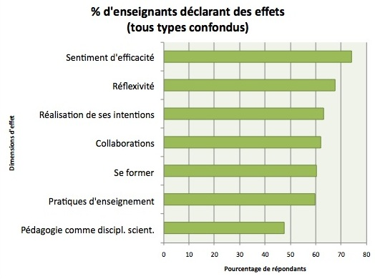

Slide 10
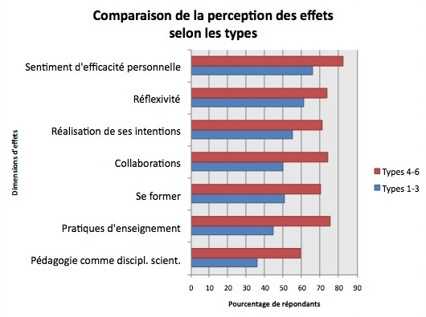

Slide 11
Projet de recherche européen Hy-sup
Les travaux de Hy-SUP montrent que les changements observés se situent essentiellement à un niveau individuel, et non au niveau des établissements
(Borruat & al., 2012)

Slide 12
Facteurs qui conditionnent le développement de pratiques collectives réflexives
l’élaboration et la communication d’une vision, la composition d’une équipe d’enseignants
le maintien d’un climat de sécurité et de confiance
des dispositifs d’évaluation des actions entreprises
la création de réseaux internes et externes
un système de communication et d’information
le stockage, la communication et le partage des connaissances au sein de l’établissement, etc.
(Letor, 2011, 2012)

Slide 13
Discussion
Comment pourrait-on améliorer l’organisation des cours impliquant la digitalisation au sein des Hautes écoles?
Comment pourrait-on favoriser les types de pratiques en digitalisation dans les Hautes écoles Suisses ?
Quelles mesures de formation et d’accompagnement pourraient être mises en œuvre pour soutenir les enseignants ?

Slide 14
Merci de votre attention

Slide 15
Références
Boéchat-Heer, S. (2012). Evaluation d’une formation aux TICE : développement de compétences et sentiment d’auto -efficacité. In S. Boéchat-Heer et B. Wentzel (Eds.), Génération connectée : quels enjeux pour l’école ? (pp. 151-166). Bienne : Editions BEJUNE.
Borruat S., Burton R., Charlier B., Ciussi M., Deschryver N., Docq F., Douzet C., Henri F., Lameul G., Lebrun M., Letor C., Mancuso G., Morin C., Peltier C., Peraya D., Ronchi A., Rossier Morel A., Villiot-Leclercq E. (2012). Dispositifs hybrides, nouvelle perspective pour une pédagogie renouvelée de l'enseignement supérieur. Programme Education et formation tout au long de la vie, rapport final.
Burton, R., Borruat, S., Charlier, B., Coltice, N., Deschryver, N., Docq, F. , Eneau, J., Gueudet, G., Lameul, G., Lebrun, M., Lietart, A., Nagels, M., Peraya, D. Rossier, A., Renneboog, E., Villiot-Leclercq. E. (2011).Vers une typologie des dispositifs hybrides de formation en enseignement supérieur . Distance et savoirs, 1(9).
Charlier, B. et Peraya, D. (2013). Les dispositifs de formation hybrides au supérieur. In D. Berthiaume & N. Rege Colet (Eds), La pédagogie de l’enseignement supérieur : repères théoriques et applications pratiques. Peter Lang.

Slide 16
Deschryver, N. et Lebrun, M. (2014). Dispositifs hybrides et apprentissage : effets perçus par des étudiants et des enseignants du supérieur. In N. Deschryver & B.Charlier (Eds) Les dispositifs dans l'enseignement supérieur : questions théoriques, méthodologiques et pratiques, numéro thématique e-301 de la revue Education & Formation.
Fredriksson, U. and Hoskins, B. (2007). The development of learning to learn in a European context. Curriculum Journal, 18 (2), 127 – 134.
Letor, C. Douzet, C, & Ronchi, A. (2014). Développer des dispositifs hybrides : une opportunité d'apprentissage organisationnel. In N. Deschryver & B. Charlier (Eds) Les dispositifs hybrides dans l’enseignement supérieur : questions théoriques, méthodologiques et pratiques, numéro thématique e-301 de la revue Education & Formation.
Niemi, H., Kynäslahti, H., & Vahtivuori-Hänninen, S. (2012). Towards ICT in everyday life in Finnish schools : Seeking conditions for good practices. Learning, Media and Technology, 1, 1-15.
Prensky, M. (2001). Digital Natives, Digital Immigrants Part 1. On the Horizon, 9 (5), 1-6.
Serres, M. (2012). Petite poucette. Paris: Editions Le Pommier.
Valiente, O. (2010). 1-1 in Education. Current Practice, International Comparative Research Evidence and Policy Implications. OECD Education Working Papers, No. 44.

